Slide 1
Organização e controle de ferramentas por baia de trabalho.
Cliente: Aernnova – Fábio Elizeu
Equipe:
Franciel Izidoro da Costa
Gabriel Donizetti Jesus Campos
Gustavo Evangelista Rodrigues
Raphael Nunes Silva
Robson Rodolfo Azevedo
Tainan de Souza Ferreira dos Santos

Slide 2
Matriz de responsabilidades
Nome | Entrega | Função | Responsabilidade Principal
Robson | 1 | Product Owner | Comunicação com o cliente e alinhamento de ideias
Franciel | 2 | Scrum Master | Sistema de controle de ferramentas por fechadura eletrônica e câmera de monitoramento
Gustavo | 3 | Scrum Team | Sistema de controle de ferramentas visual simples
Gabriel Donizetti | 4 | Scrum Team | Organização da documentação, estruturação do material de trabalho e levantamento de custos do projeto
Tainan | 5 | Scrum Team | Definição do painel de ferramentas e ferramental
Rafael | 6 | Scrum Team | Desenho, esboço e cotas preliminares do painel
Gustavo | 7 | Scrum Team | Sistema de controle de ferramentas por sistema RFID

Slide 3
Entrega 1
XPTO1: Comunicação com o cliente e alinhamento de ideias
Resp.:
Robson
Problema proposto: organização e controle de ferramentas por baia de trabalho.
Pontos de vista
Operador: Melhor visualização e organização das ferramentas, otimização de tempo.
Supervisor: Melhor rastreabilidade da ferramenta, promovendo responsabilidade.
Empresa: Redução de extravios de ferramentas, otimização de tempo e custo.
Objetivo:
Melhorar o controle e a organização de ferramentas, tornando mais rápido, prático e seguro a utilização e armazenamento da ferramenta.

Slide 4
Entrega 1
XPTO1: Comunicação com o cliente e alinhamento de ideias
Resp.:
Robson
Descrição da melhoria
Será desenvolvido um modelo de armazenamento em formato de painel fixo, proporcionando maior organização, transparência e monitoramento.
Principais características
Quadro visível e acessível.
Porta em vidro proporciona visualização imediata.
Setorização de ferramentas.
Localização estratégica.
São propostos 3 métodos diferentes de controle de ferramental, com custo distinto.

Slide 5
Entrega 1
XPTO1: Comunicação com o cliente e alinhamento de ideias
Resp.:
Robson
Restrições
Normas de segurança e ergonomia.
Painel fixo e de uso coletivo, restrito a baia de trabalho.
Premissas
O espaço físico é suficiente para os painéis.
O time terá acesso às ferramentas e insumos necessários para montagem e teste do protótipo.
O cliente (Aernnova) participará das validações em cada Sprint, fornecendo feedback.
Riscos:
Resistência dos mecânicos à mudança.
Maior exposição das ferramentas ao ambiente.
Oportunidades:
Padronização da gestão de ferramentas em toda a empresa.
Redução de extravios e perdas, gerando economia.
Possível redução do tempo de busca por ferramentas.
Potencial de expansão da solução para outras áreas ou unidades da empresa.
Fortalecimento da disciplina operacional e da responsabilidade individual.

Slide 6
XPTO4: Organização da documentação, estruturação do material de trabalho e levantamento de custos do projeto
Resp.:
Gabriel Donizetti
Entrega 4
Plano de execução:
1ª Sprint: Propor 3 alternativas para melhorar o controle de ferramentas com vantagens e desvantagens, permitindo por meio do feedback do cliente selecionar o melhor método para a solução do problema.
2º Sprint: Desenvolver o projeto, seguindo o método selecionado, detalhando desenho técnico, esquemas elétricos (se houver) e tabela de custos.
3º Sprint: Ajustes finais do projeto de acordo com o feedback do cliente.
Marcos/Entregáveis Principais
Sprint 1: Definição da modificação do carrinho por um painel com três alternativas de solução para o controle das ferramentas com vantagens e desvantagens.
Sprint 2: Entrega de desenho técnico do painel, esquemas elétricos (se houver).
Sprint 3: Montagem do protótipo, ajustes finais e validação com o cliente.
Encerramento: Apresentação final do projeto.

Slide 7
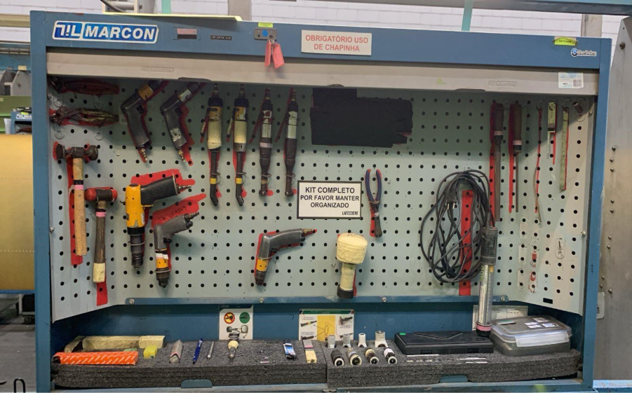
XPTO5: Definição do painel de ferramentas e ferramental
Resp.:
Tainan
Entrega 5
Painel de ferramentas, aplicado a uma empresa aeronáutica:

Slide 8
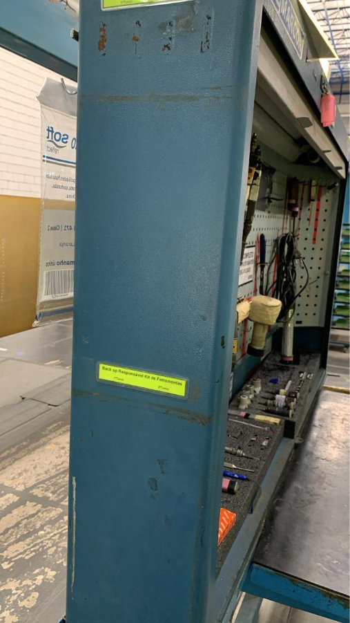
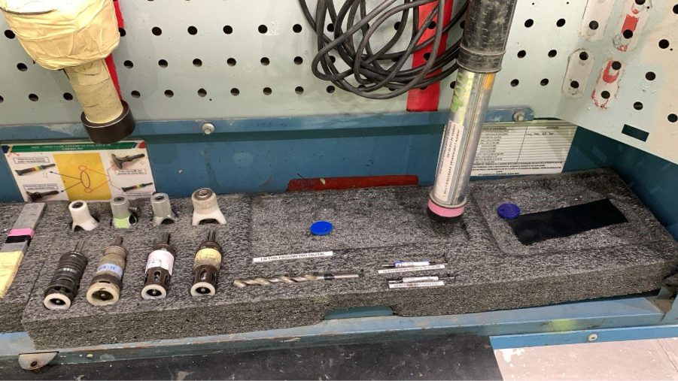
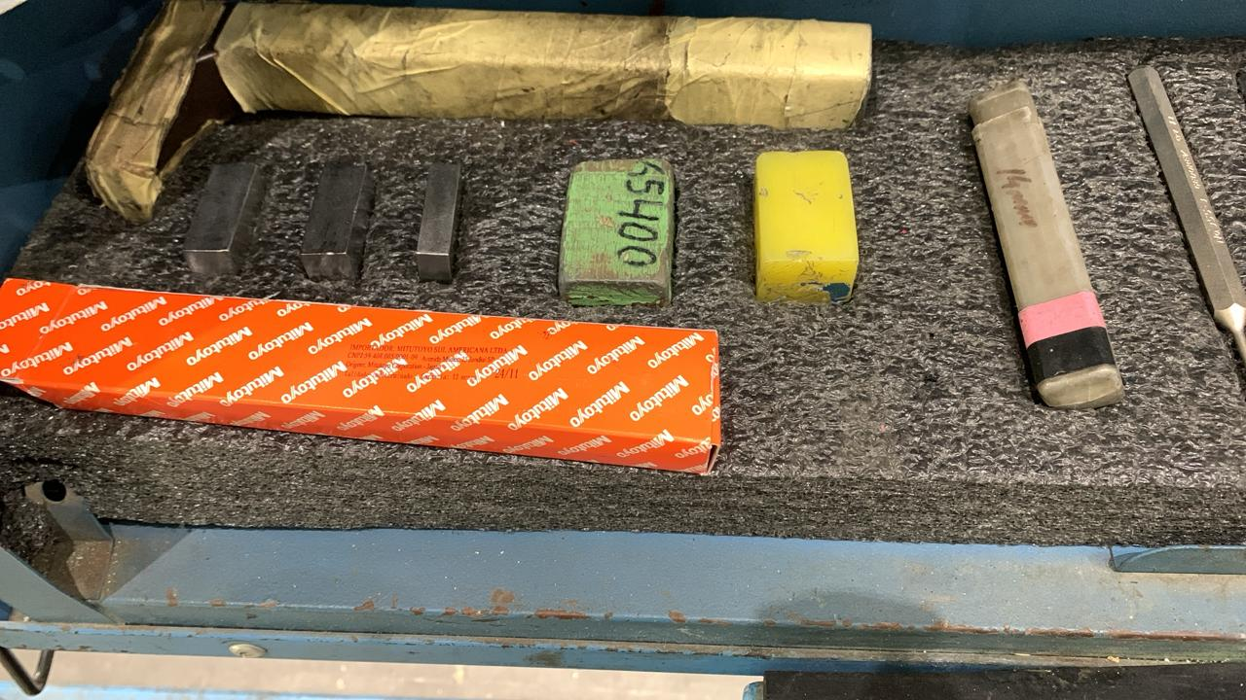
XPTO5: Definição do painel de ferramentas e ferramental
Resp.:
Tainan
Entrega 5

Slide 9
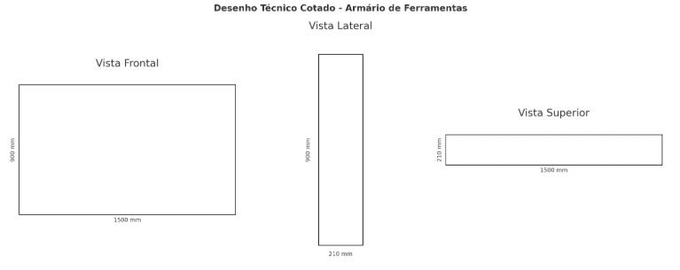
XPTO6: Desenho, esboço e cotas do painel
Resp.:
Raphael
Entrega 6
Dimensões preliminares do painel

Slide 10
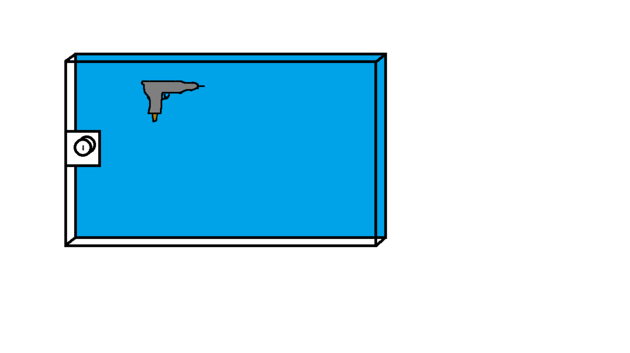

Entrega 3
XPTO3: Sistema de controle de ferramentas visual simples
Resp.:
Gustavo
Controle de ferramental visual simples, por cores contrastantes
Restrições
Depende da disciplina dos operadores.
Não registra que retirou a ferramenta.
Vulnerável a perca de chaves.
Falta de agilidade.
Premissas
Cada painel precisa ser aberto por poucos operadores.
Administradores devem ter uma cópia da chave.
A verificação de ferramentas deverá ser feita no fim e
início de turno.

Slide 11
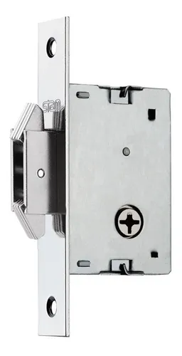
Entrega 3
XPTO3: Sistema de controle de ferramentas visual simples
Resp.:
Gustavo
Controle de ferramental visual simples, por cores contrastantes
Riscos
Necessidade de câmeras de monitoramento para reduzir furtos.
Falha humana na conferência visual.
Oportunidades
Custo baixo, se resumindo praticamente ao painel.
Fácil implantação, necessita apenas um local adequado.
Manutenção simples, como a troca da fechadura.

Slide 12
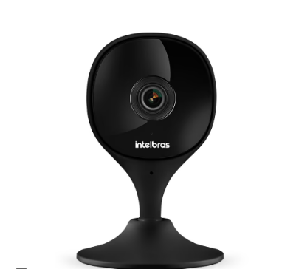
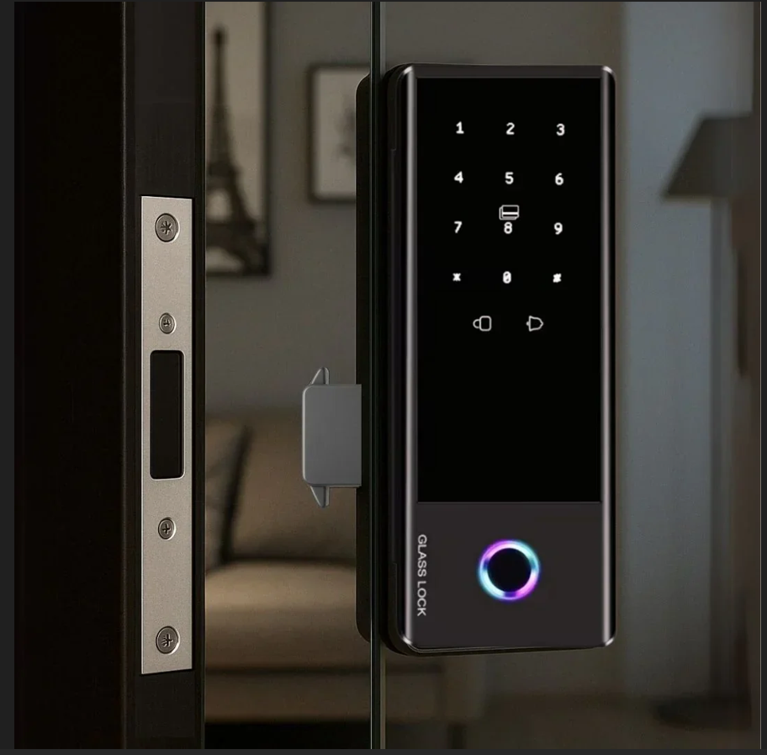
XPTO2: Sistema de controle de ferramentas por fechadura eletrônica e câmera de monitoramento
Resp.:
Franciel
Entrega 2
Controle de ferramental por fechadura eletrônica e câmera de monitoramento
Restrições
Custo Inicial considerável.
Dependência de Energia, pilhas ou baterias.
Dependência de conexão com a Internet.
Premissas
Aprovação do uso dos dispositivos eletrônicos.
Energia elétrica disponível.
Riscos
Falha por falta de energia.
Custo extra de manutenção.
Oportunidades
Fácil controle de acesso.
Certa agilidade na abertura do painel.

Slide 13
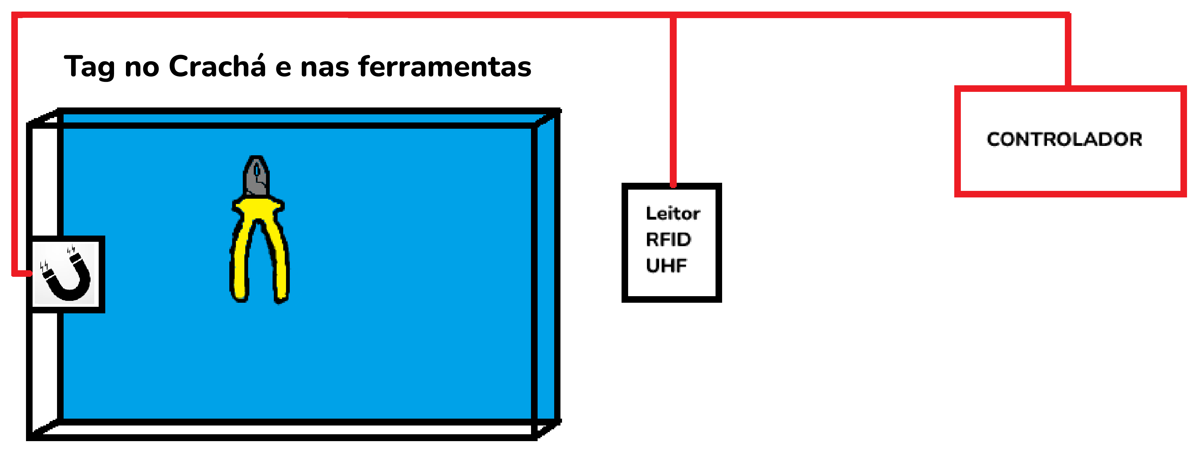
Entrega 7
XPTO7: Sistema de controle de ferramentas por sistema RFID
Resp.:
Gustavo
Controle de ferramental por sistema RFID
Restrições
Depende de eletricidade e rede de dados.
Requer maior manutenção.
Uma ferramenta pode ser retirada sem
a passagem pelo leitor RFID UHF.
Melhor rastreabilidade se combinado com
câmeras de monitoramento.
Dificuldade para instalar as tags em ferramentas muito pequenas.
Investimento é alto em hardware e software.
Premissas
Todo operador possui um crachá RFID UHF cadastrado.
Todas ferramentas possuem um tag RFID UHF cadastrada.
Existe energia elétrica e rede de dados disponível.

Slide 14

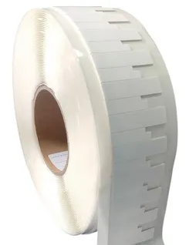

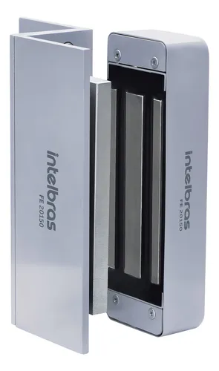
Entrega 7
XPTO7: Sistema de controle de ferramentas por sistema RFID
Resp.:
Gustavo
Controle de ferramental por sistema RFID
Riscos
Falhas de leitura por danos.
Pane elétrica manterá o painel destravado.
Oportunidades
Rastreabilidade completa das ferramentas.
Redução de perdas e furtos.
Pode gerar relatórios e estatísticas do uso das ferramentas.

Slide 15
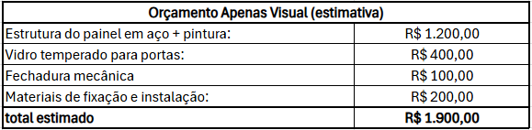
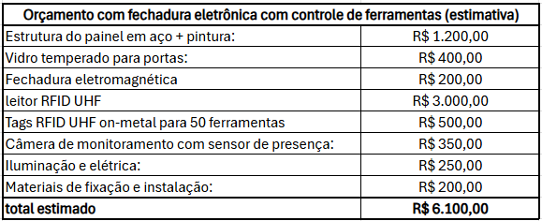
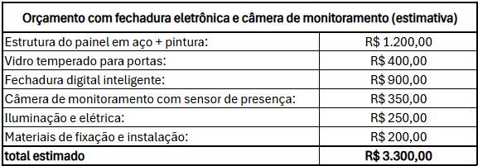
XPTO4: Organização da documentação, estruturação do material de trabalho e levantamento de custos do projeto
Resp.:
Gabriel Donizetti
Entrega 4

Slide 16
Organização e controle de ferramentas por baia de trabalho.
Cliente: Aernnova – Fábio Elizeu
Muito Obrigado!!!
Equipe:
Franciel Izidoro da Costa
Gabriel Donizetti Jesus Campos
Gustavo Evangelista Rodrigues
Raphael Nunes Silva
Robson Rodolfo Azevedo
Tainan de Souza Ferreira dos Santos

